Slide 1

while和do…while比较
可以通过设置起始循环条件不成立循环语句，来观察while和do...while的不同。将变量i初始值设置为0，然后循环表达式设置为i>1，显然循环条件不成立。循环体执行的是对变量j的加1运算，通过输出变量j在循环前的值和循环后的值来进行比较。
【例6.3】 使用do...while循环进行计算。
使用do...while循环进行计算，代码如下：
#include "stdafx.h"
#include <iostream>
using namespace std;
void main()
{
int i=0,j=0;
cout << "before do_while j=" << j << endl;
do
{
j++;
}while(i>1);
cout << " after do_while j=" << j << endl;
}

Slide 2
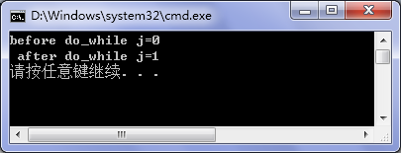
程序运行结果如图6.7所示。
图6.7 do...while循环

Slide 3
【例6.4】 使用while循环进行计算。
使用while循环进行计算，代码如下：
#include "stdafx.h"
#include <iostream>
using namespace std;
void main()
{
int i=0,j=0;
cout << "执行while前j=" << j << endl;
while(i>1)
{
j++;
}
cout << "执行while后j=" << j << endl;
}

Slide 4
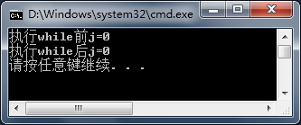
程序运行结果如图6.8所示。
图6.8 while循环
使用do...while循环后变量j的值为1，而使用while循环后变量j的值仍为0。

Slide 5
Thank you
还有什么疑问可以到www.mrbccd.com提出
也可以发送邮件到 mingrisoft@mingrisoft.com

